Slide 1



Trường Đại học Công nghệ Thông tin – Đại Học Quốc gia Tp. Hồ Chí Minh
KHOA MẠNG MÁY TÍNH VÀ TRUYỀN THÔNG
BÁO CÁO ĐỒ ÁN MÔN HỌC
ĐỀ TÀI: Selenium - Automation Tool
Nhóm G17
University of Information Technology, VNU-HCM, Vietnam

Slide 2
Nội dung báo cáo
Phần I: Giới thiệu kiến thức nền tảng
Phần II: Tổng quan về Selenium
Phần III: Kịch bản tấn công và bảo mật
Phần IV: Kết luận

Slide 3
Nội dung báo cáo
Phần I: Giới thiệu kiến thức nền tảng
Phần II: Tổng quan về Selenium
Phần III: Kịch bản tấn công và bảo mật
Phần IV: Kết luận

Slide 4
Phần I: Giới thiệu kiến thức nền tảng
Tự động hóa trình duyệt web là gì?
Định nghĩa
Là quá trình sử dụng phần mềm hoặc công cụ để điều khiển trình duyệt web thực hiện các tác vụ tự động (mở trang web, nhấp chuột, nhập văn bản, điều hướng giữa các trang, và thậm chí tương tác với các phần tử động trên trang web).
Là một phần quan trọng trong việc kiểm thử.

Slide 5
Phần I: Giới thiệu kiến thức nền tảng
Nhược điểm của Kiểm thử Thủ công
Kiểm thử thủ công không phải lúc nào cũng chính xác do lỗi của con người, do đó ít đáng tin cậy hơn.
Kiểm thử thủ công tiêu tốn nhiều thời gian, tốn nhân lực.
Kiểm thử thủ công chỉ thực tế khi các kịch bản kiểm thử được chạy một hoặc hai lần.

Slide 6
Phần I: Giới thiệu kiến thức nền tảng
Khi nào thì Test Automation hợp lý?
Giảm công sức và thời gian
Lặp lại kiểm thử
Mở rộng khả năng kiểm thử
Tăng khả năng tái sử dụng
Tăng độ chính xác
Hỗ trợ liên tục

Slide 7

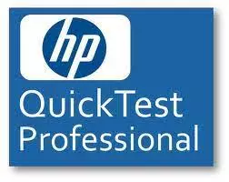



Phần I: Giới thiệu kiến thức nền tảng
Các công cụ Test Automation phổ biến như:
Selenium (Open Source)
Quick Test Professional By HP
Silk Test By Borland
Watir
Sahi

Slide 8
Nội dung báo cáo
Phần I: Giới thiệu kiến thức nền tảng
Phần II: Tổng quan về Selenium
Phần III: Kịch bản tấn công và bảo mật
Phần IV: Kết luận

Slide 9
Phần II: Tổng quan về Selenium
Selenium là một trong những bộ công cụ tự động hóa kiểm thử phổ biến nhất.
Selenium được thiết kế để hỗ trợ và khuyến khích việc tự động hóa kiểm thử các chức năng của các ứng dụng web và một loạt rộng các trình duyệt và nền tảng.
Là một công cụ nguồn mở, nó đã trở thành một trong những công cụ được chấp nhận rộng rãi nhất trong cộng đồng kiểm thử.

Slide 10
Phần II: Tổng quan về Selenium
Tại sao nên sử dụng Selenium?
Nó là một công cụ miễn phí và mã nguồn mở.
Hỗ trợ tương thích đa trình duyệt (Firefox, Chrome, Internet Explorer, Safari, etc.).
Tương thích đa nền tảng (Windows, Mac OS, Linux, etc.).
Hỗ trợ nhiều ngôn ngữ lập trình (Java, C#, Ruby, Python, Pearl, etc.).
Tiết kiệm thời gian và công sức so với thủ công.
Có thể lặp lại cùng một tác vụ với độ chính xác cao.
Có cơ sở người dùng lớn và cộng đồng hỗ trợ.

Slide 11
Phần II: Tổng quan về Selenium
Hạn chế của Selenium
Selenium chỉ hỗ trợ kiểm thử các ứng dụng web dựa trên trình duyệt, không thể kiểm thử các ứng dụng di động.
Captcha và các trình đọc mã vạch không thể được kiểm thử bằng Selenium.
Các báo cáo chỉ có thể được tạo bằng các công cụ bên thứ ba như TestNG hoặc Junit.
Người dùng được kỳ vọng có kiến thức lập trình trước khi sử dụng Selenium.

Slide 12
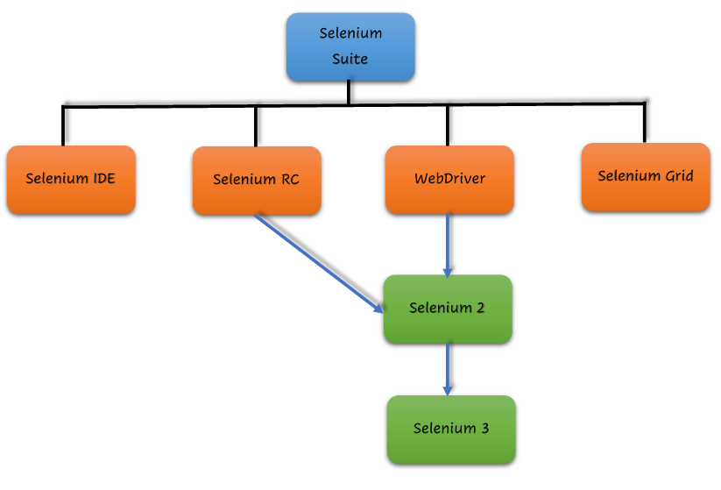
Phần II: Tổng quan về Selenium
Các thành phần của Selenium
Selenium Integrated Development Environment (IDE)
Selenium Remote Control (RC)
WebDriver
Selenium Grid
Notes:
Selenium IDE là môi trường phát triển tích hợp của Selenium
Selenium RC là chức năng điều khiển Selenium từ xa
WebDriver là một thành phần của Selenium
Selenium Grid là một thành phần khác của Selenium

Slide 13
Phần II: Tổng quan về Selenium
Selenium IDE
Selenium IDE là một plugin cho trình duyệt mà có thể cài đặt dễ dàng như các plugin khác. Tuy nhiên, do tính đơn giản của nó, Selenium IDE chỉ nên được sử dụng như một công cụ để tạo mẫu.
Nếu muốn tạo các test case nâng cao hơn, cần phải sử dụng Selenium RC hoặc WebDriver.

Slide 14
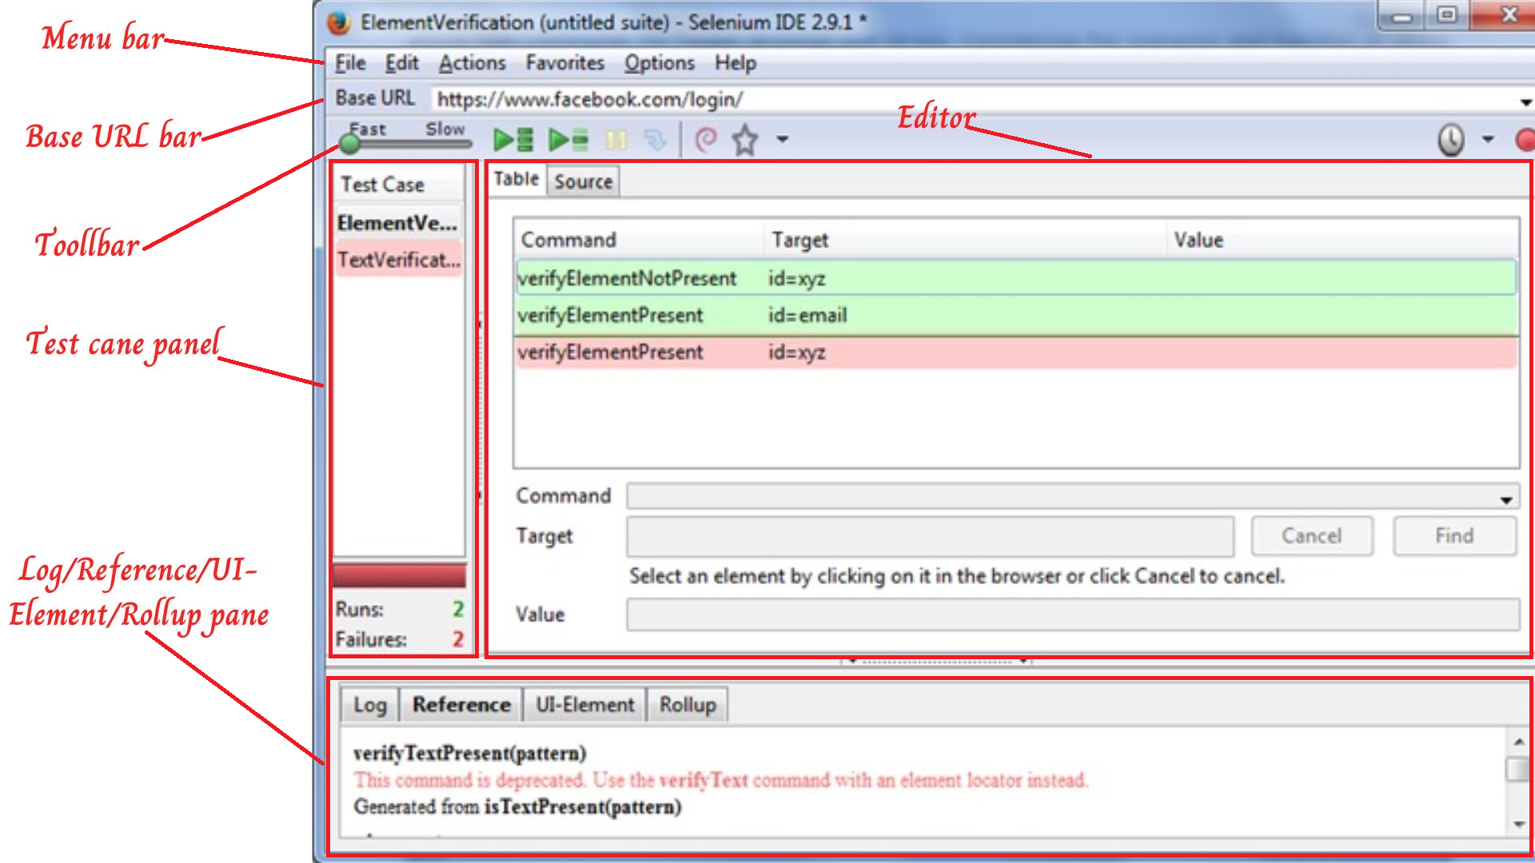
Phần II: Tổng quan về Selenium
Selenium IDE - UI

Slide 15
Phần II: Tổng quan về Selenium
Những hạn chế của Selenium IDE:
Không thể áp dụng các lệnh lập trình như vòng lặp, câu điều kiện
Selenium IDE chỉ có thể thực thi các script được viết bằng ngôn ngữ Selenese
Selenese là tập hợp các lệnh dùng để thử nghiệm ứng dụng web của bạn
Khó sử dụng Selenium IDE để kiểm tra các test case phức tạp liên quan đến nội dung động

Slide 16
Phần II: Tổng quan về Selenium
Selenium RC
Selenium RC là một giải pháp để thực hiện kiểm tra xuyên trình duyệt.
Selenium RC là một máy chủ được viết bằng Java, do đó có thể chạy trên tất cả các nền tảng.
Nó hoạt động như một proxy đối với các yêu cầu web từ các thư viện khách hàng.
Có các thư viện khách hàng cho nhiều ngôn ngữ lập trình phổ biến.
Selenium RC đóng gói Selenium Core và tự động nạp vào trình duyệt.
Đây là công cụ kiểm thử web tự động đầu tiên cho phép người dùng sử dụng ngôn ngữ lập trình ưa thích.
Selenium RC có tích hợp Bộ tạo kết quả kiểm thử.

Slide 17
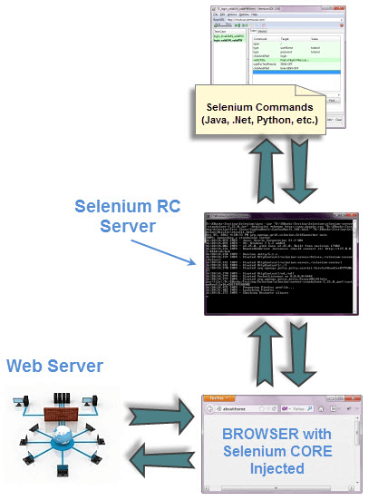
Phần II: Tổng quan về Selenium
Selenium RC Structure

Slide 18
Phần II: Tổng quan về Selenium
Selenium WebDriver
WebDriver là một công cụ dùng để kiểm thử các ứng dụng web trên các trình duyệt khác nhau bằng các ngôn ngữ lập trình.
WebDriver nhanh hơn Selenium RC do có kiến trúc đơn giản hơn.
WebDriver trực tiếp giao tiếp với trình duyệt, trong khi Selenium RC cần sự hỗ trợ của Selenium RC Server.
API của WebDriver gọn gàng hơn so với API của Selenium RC.

Slide 19
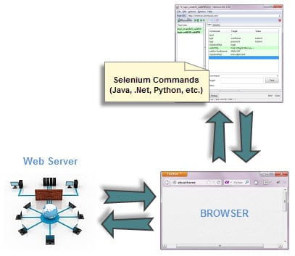
Phần II: Tổng quan về Selenium
Selenium WebDriver

Slide 20
Phần II: Tổng quan về Selenium
Selenium Grid
Đây là công cụ mới nhất trong hệ sinh thái Selenium.
Selenium Grid có thể được sử dụng để thực thi cùng một hoặc các test script khác nhau trên nhiều nền tảng và trình duyệt cùng một lúc, nhằm đạt được phân phối test execution và tiết kiệm thời gian thực thi đáng kể.
Nói một cách đơn giản, Selenium Grid được sử dụng để thực hiện các bài test song song.
Nhờ đó, có thể tiết kiệm được rất nhiều thời gian so với việc chạy các bài test tuần tự trên từng nền tảng và trình duyệt.

Slide 21
Nội dung báo cáo
Phần I: Giới thiệu kiến thức nền tảng
Phần II: Tổng quan về Selenium
Phần III: Kịch bản tấn công và bảo mật
Phần IV: Kết luận

Slide 22
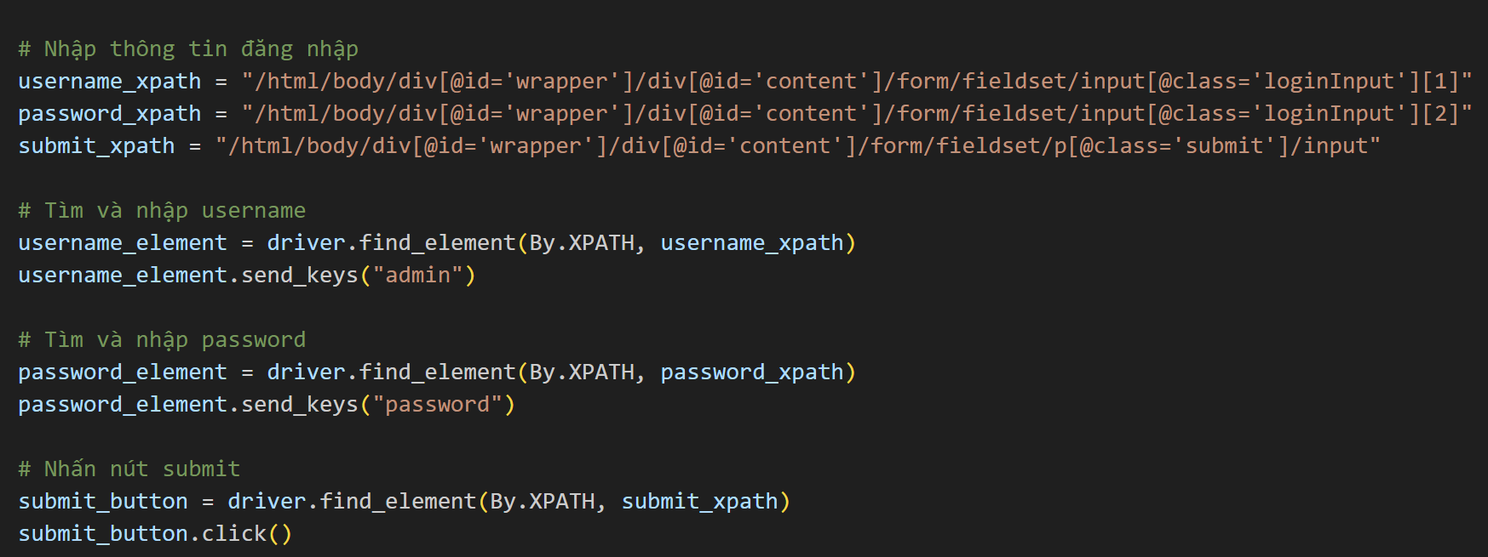
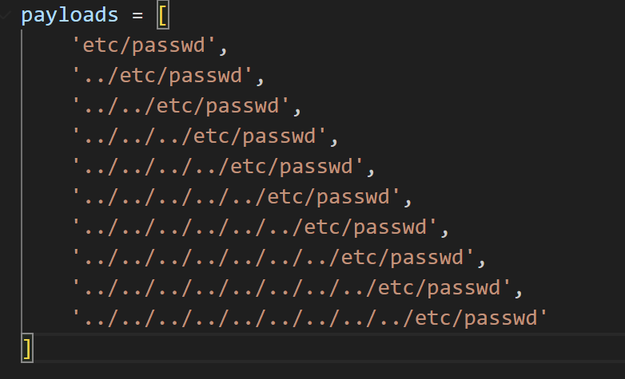
Phần III: Kịch bản tấn công và bảo mật
Kịch bản 1: Path Traversal

Slide 23
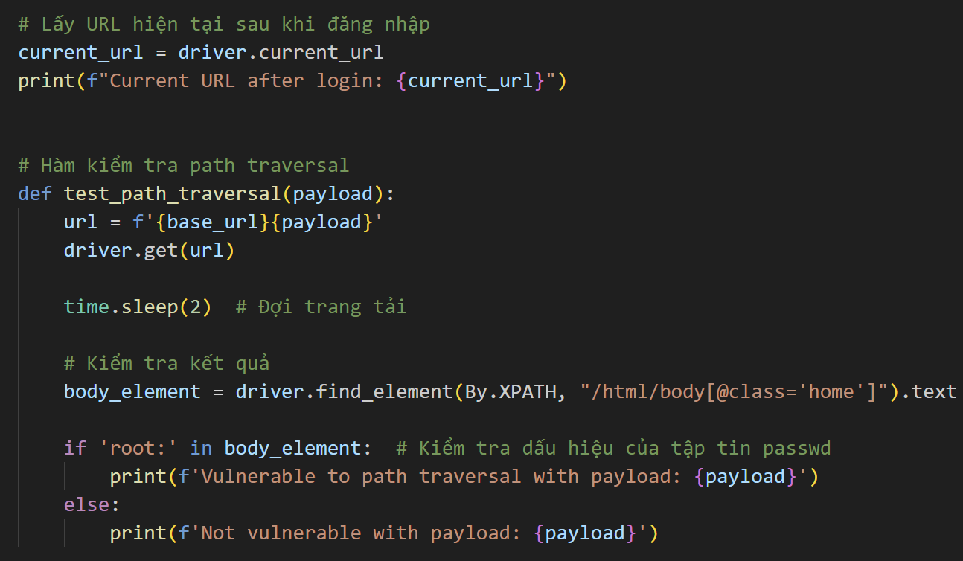
Phần III: Kịch bản tấn công và bảo mật
Kịch bản 1: Path Traversal

Slide 24

Phần III: Kịch bản tấn công và bảo mật
Kịch bản 1: Path Traversal

Slide 25
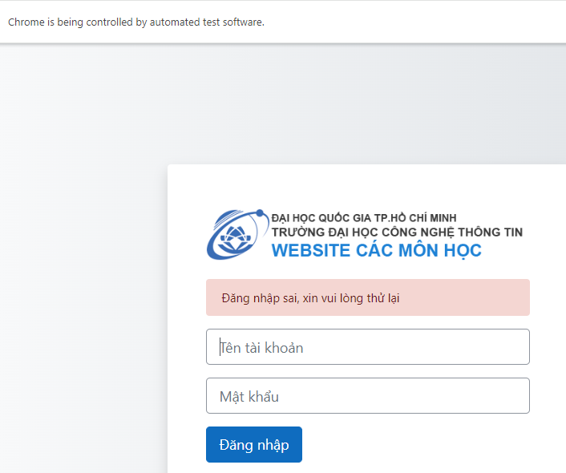
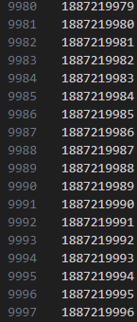
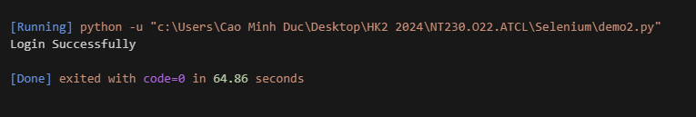
Phần III: Kịch bản tấn công và bảo mật
Kịch bản 2: Brute-force Login

Slide 26
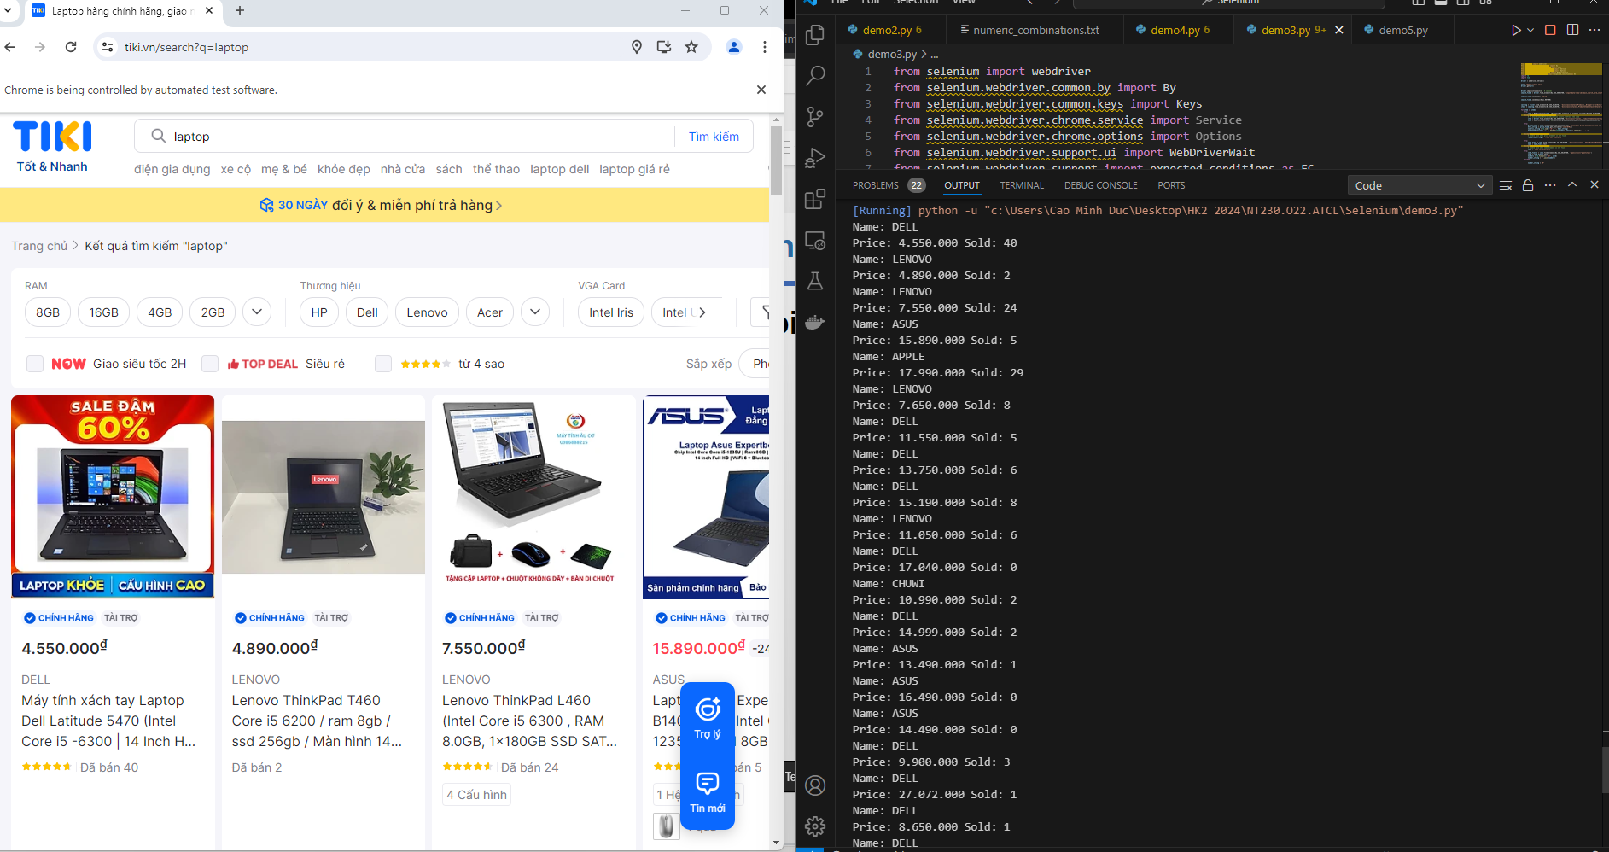
Phần III: Kịch bản tấn công và bảo mật
Kịch bản 3: Web Scraping

Slide 27
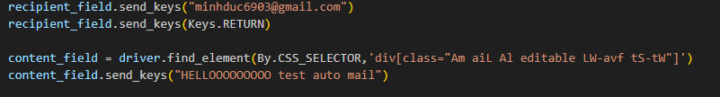
Phần III: Kịch bản tấn công và bảo mật
Kịch bản 4: Auto Mail

Slide 28
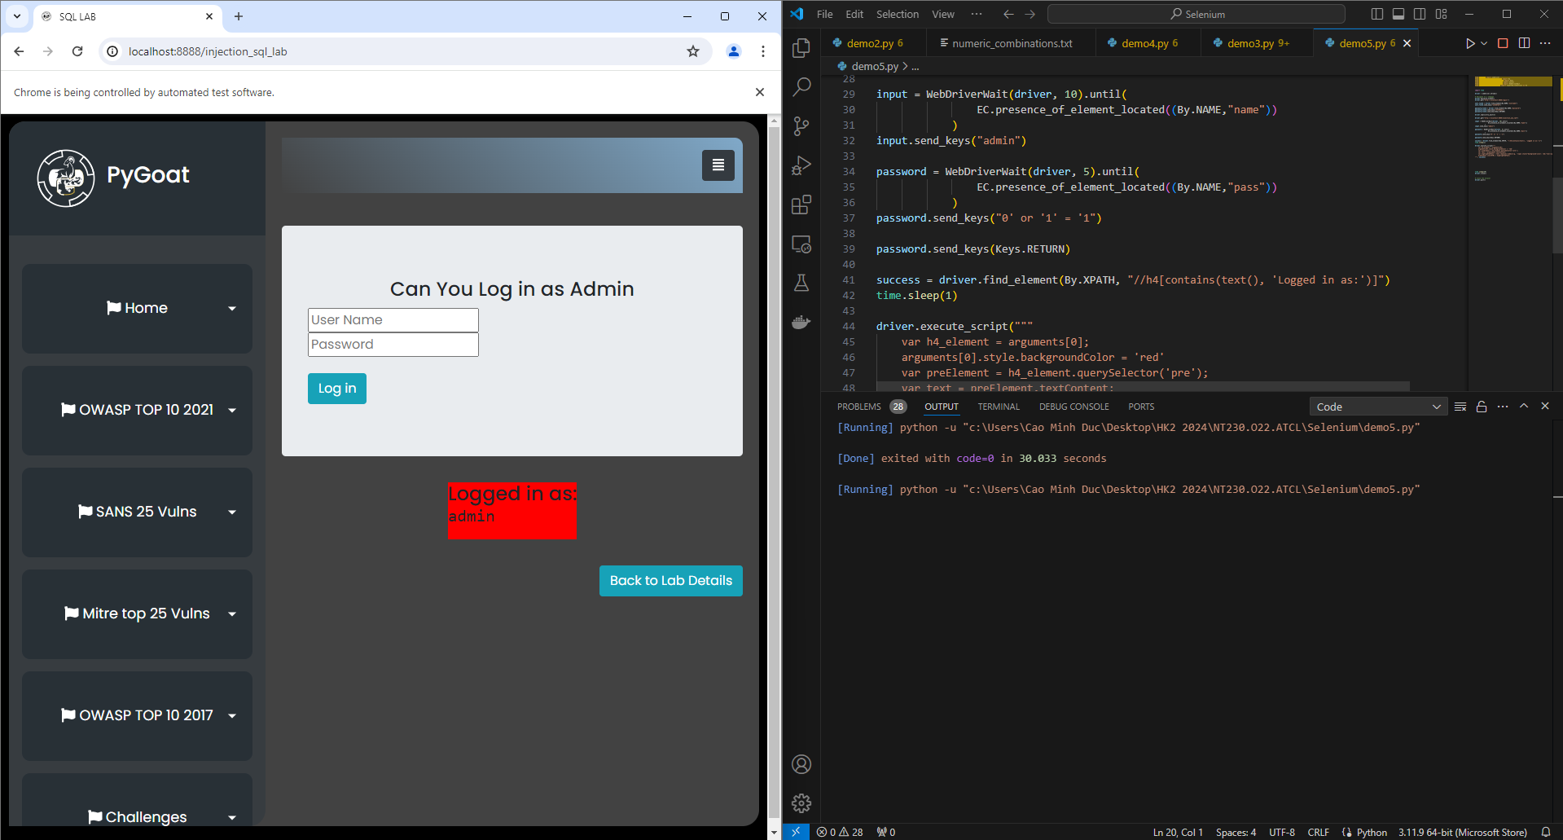
Phần III: Kịch bản tấn công và bảo mật
Kịch bản 5: Test SQL Injection

Slide 29
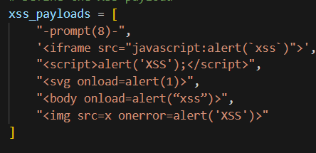
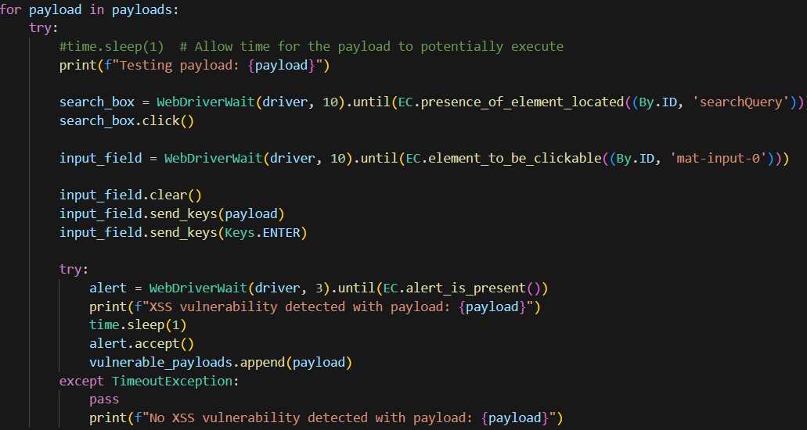
Phần III: Kịch bản tấn công và bảo mật
Kịch bản 6: XSS

Slide 30
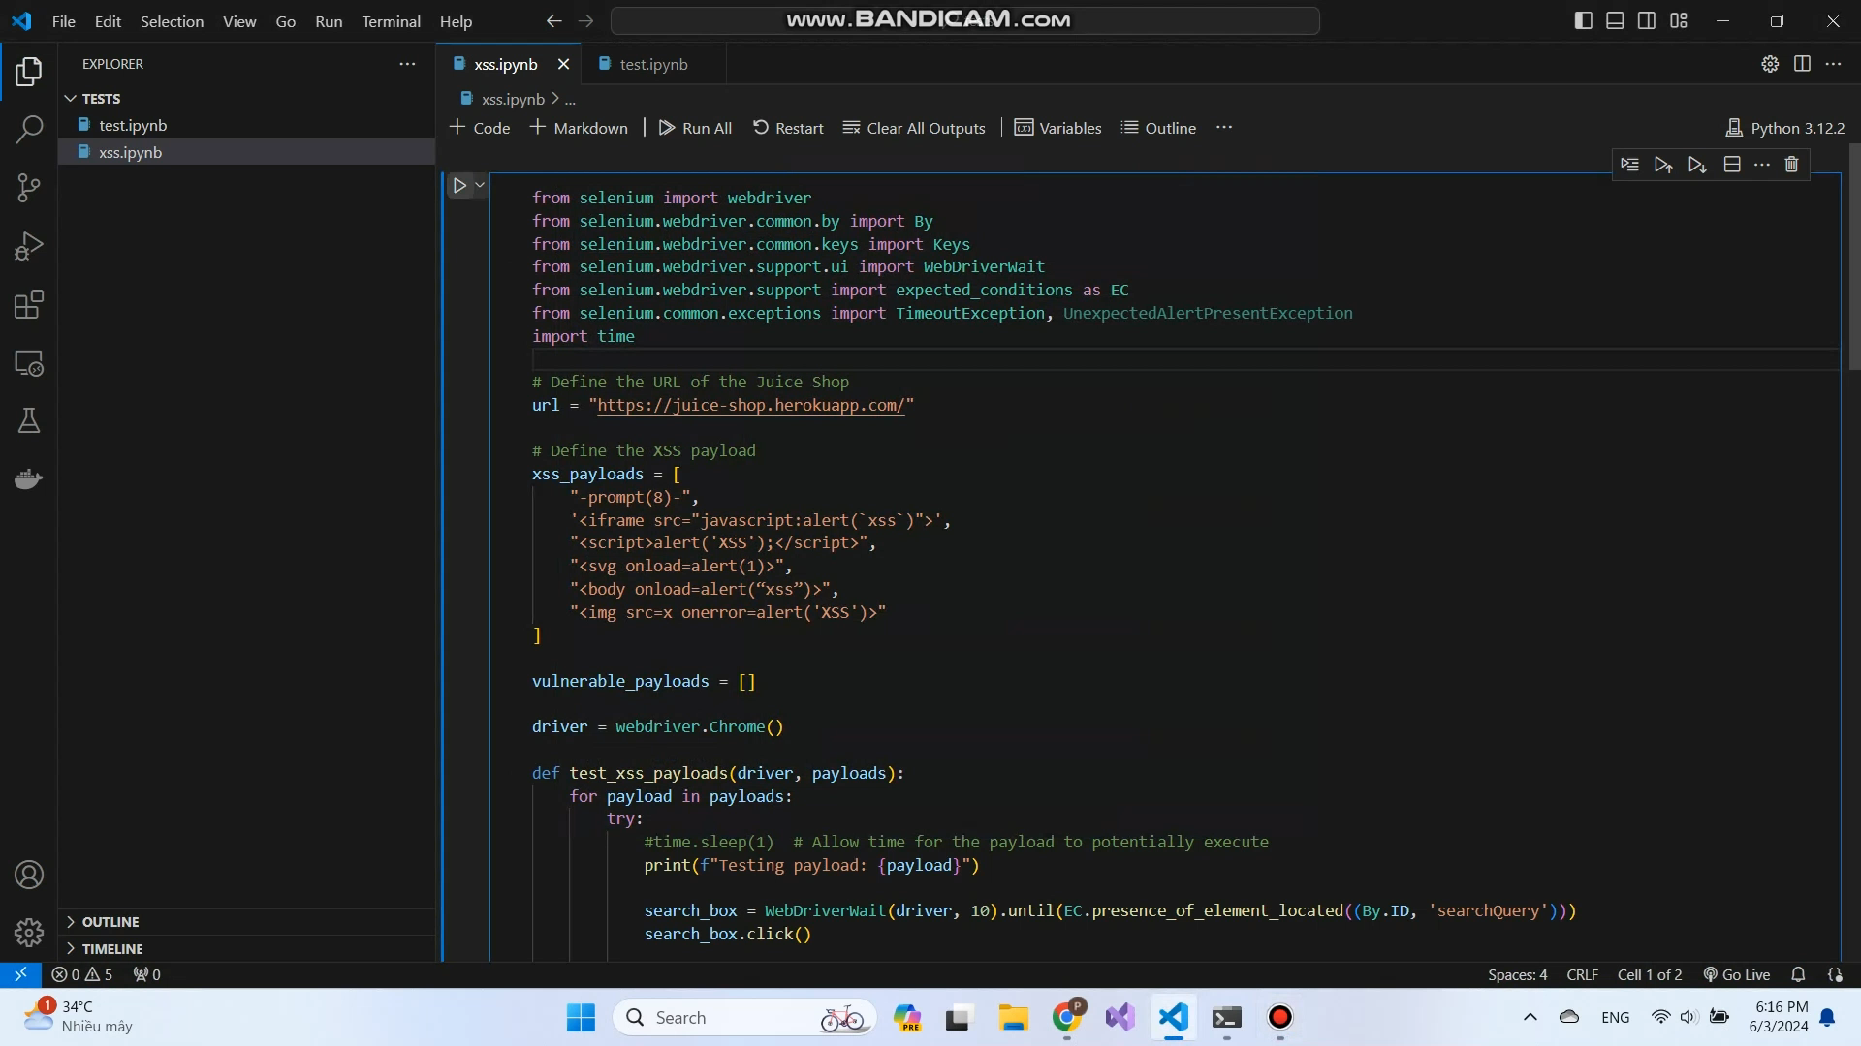
Phần III: Kịch bản tấn công và bảo mật
Kịch bản 6: XSS

Slide 31
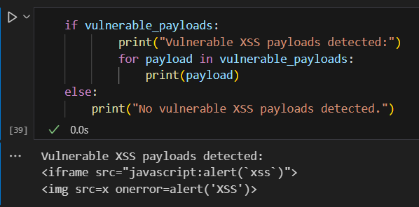
Phần III: Kịch bản tấn công và bảo mật
Kịch bản 6: XSS

Slide 32
Nội dung báo cáo
Phần I: Giới thiệu kiến thức nền tảng
Phần II: Tổng quan về Selenium
Phần III: Kịch bản tấn công và bảo mật
Phần IV: Kết luận

Slide 33
Phần IV: Kết luận
Selenium là một công cụ miễn phí và mã nguồn mở, giúp giảm chi phí cho các doanh nghiệp và cá nhân khi thực hiện kiểm thử tự động.
Đây là một công cụ hữu ích cho việc kiểm thử ứng dụng web, hỗ trợ nhiều ngôn ngữ lập trình như Python, Java, và C#, cùng với khả năng tương thích với nhiều trình duyệt.
Selenium rất dễ sử dụng đối với các lập trình viên và kiểm thử viên có kinh nghiệm lập trình cơ bản, nhờ vào tài liệu phong phú và cộng đồng hỗ trợ rộng rãi.
Tích hợp tốt với các công cụ khác như Jenkins, JUnit, TestNG và OWASP ZAP, giúp mở rộng khả năng kiểm thử và bảo mật.
Khả năng tự động hóa vượt trội giúp tiết kiệm thời gian và nỗ lực, nâng cao hiệu quả và độ chính xác trong quá trình kiểm thử.
Khả năng kiểm thử trên nhiều trình duyệt và nền tảng đảm bảo ứng dụng hoạt động mượt mà trên các môi trường khác nhau.

Slide 34

Cám ơn thầy và các bạn đã lắng nghe!

